Slide 1
Visual Question Answering
VQA
Nguyễn Thái Tân 2112256
Nguyễn Phúc Minh Quân 2110479
Hồ Trọng Nhân 2111899

Slide 2
Table of contents
01
02
03
04
05
06
Giới thiệu bài toán VQA
Cách tiếp cận
Xử lý ngôn ngữ - Mô hình Neural Network
Xử lý hình ảnh - Mô hình CNN
Đưa ra dự đoán - Softmax
Hiện thực

Slide 3
01
Giới thiệu bài toán VQA

Slide 4
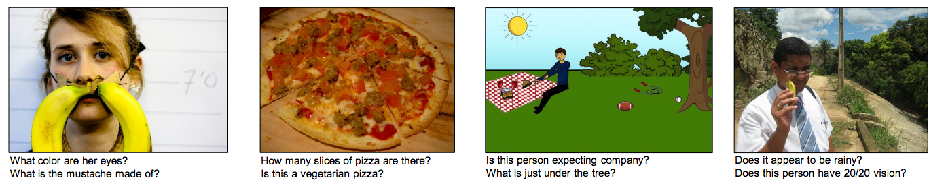
Là sự kết hợp của Computer Vision và Natural Language Processing, dựa vào một hình ảnh và một câu hỏi ngôn ngữ tự nhiên về hình ảnh đó, mô hình phải đưa ra một câu trả lời tương ứng bằng ngôn ngữ tự nhiên.
Đòi hỏi mô hình vừa phải nhận biết được các bộ phận của ảnh, vừa phải kết hợp các bộ phận đó với câu hỏi và suy luận ra câu trả lời.

Slide 5
02
Cách tiếp cận

Slide 6
Các bước trong một bài toán VQA cơ bản
Xử lý hình ảnh: mục đích trích xuất được những thông tin cần thiết trong bức ảnh, với mô hình Convolutional Neural Network phổ biến nhất để truy xuất thông tin từ hình ảnh
Xử lý ngôn ngữ: mục đích trích xuất được những thông tin cần thiết trong câu hỏi, với mô hình Recurrent Neural Network phổ biến nhất để truy xuất thông tin từ ngôn ngữ tự nhiên, hoặc mô hình Neural Network với những mô hình không quá phức tạp
Kết hợp hai mô hình trên: kết hợp 2 lượng thông tin ở trên lại. Sử dụng việc lấy tích element-wise multiplication kết hợp kết quả các mô hình đang ở dạng các vector
Đưa ra dự đoán cuối cùng: Áp dụng bài toán classification dựa trên bộ dữ liệu về câu trả lời. Với bài toán phân loại như trên thì mô hình softmax là phổ biến nhất.

Slide 7

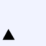

Bộ dữ liệu
Về hình ảnh: tự động sinh ra các hình đơn giản bằng thư viện Pillow trong Python
Về câu hỏi: tiếng Anh, tự động sinh ra bằng các lệnh if else đơn giản trong Python
What shape is in the image?
What color is the triangle?
Về câu trả lời: chỉ có 13 câu trả lời cố định
Về câu hỏi Yes/No: Yes, No
Về shape: Circle, Rectangle, Triangle
Về color: Red, Green, Blue, Black, Gray, Teal, Brown, Yellow

Slide 8
03
Xử lý hình ảnh - Mô hình CNN

Slide 9
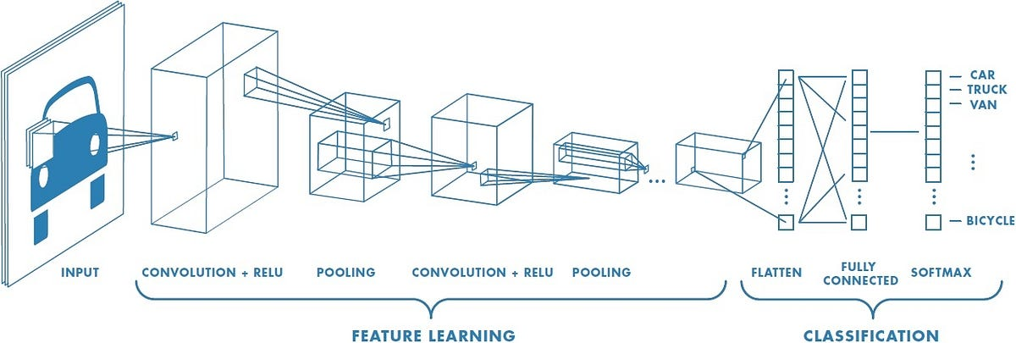

Slide 10
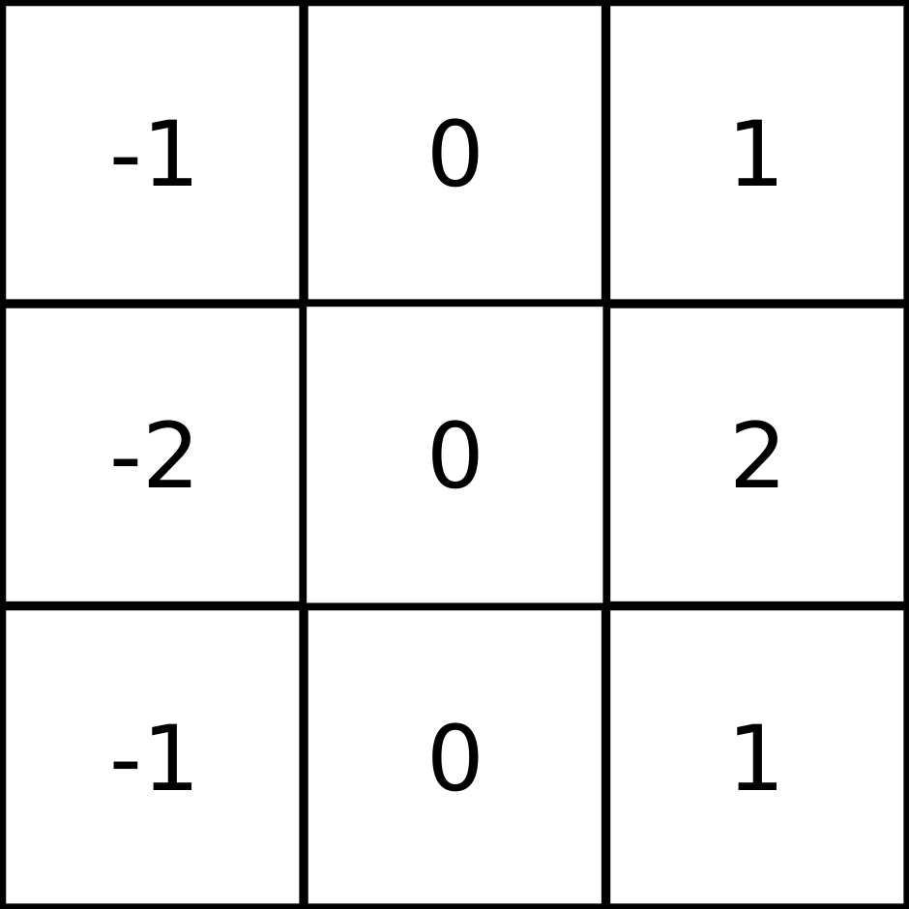
Convolutional Layer
Bao gồm một tập hợp các bộ lọc (filter) mà có thể coi là ma trận hai chiều.

Slide 11
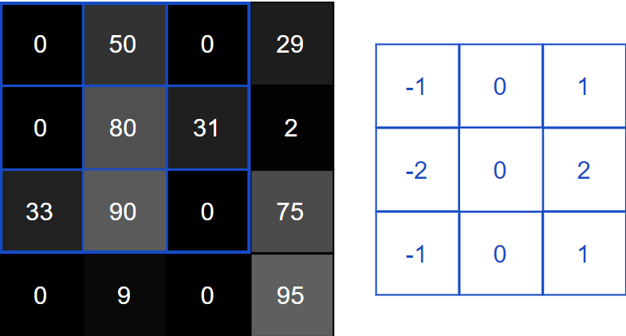
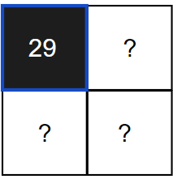
Convolutional Layer

Slide 12
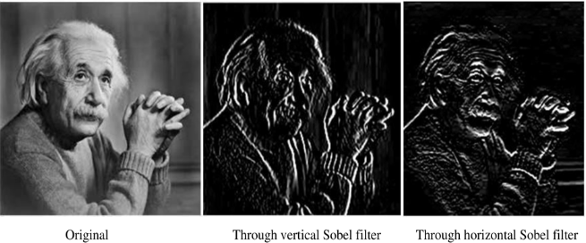
Convolutional Layer
Một pixel sáng (một pixel có giá trị cao) trong hình ảnh đầu ra cho biết có một cạnh mạnh xung quanh đó trong ảnh gốc.
Convolution giúp chúng ta tìm kiếm các đặc điểm hình ảnh cục bộ cụ thể (như các cạnh) mà chúng ta có thể sử dụng sau này trong mạng

Slide 13
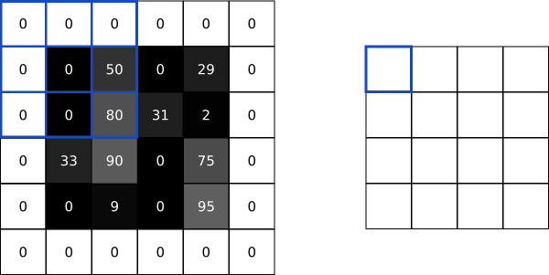
Padding
Thêm các số 0 xung quanh hình ảnh để có thể phủ bộ lọc ở nhiều vị trí hơn, để ma trận biểu diễn hình ảnh đầu ra có cùng kích thước với ma trận biểu diễn hình ảnh ban đầu

Slide 14
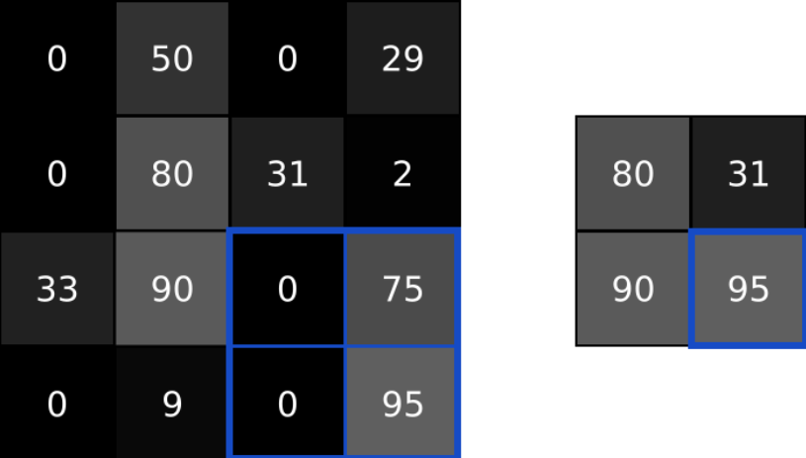
Pooling
Các pixel lân cận trong hình ảnh có xu hướng có các giá trị tương tự nhau => một số thông tin trong ma trận đầu ra có thể dư thừa.
Giảm kích thước của đầu vào được cung cấp bằng cách gộp các giá trị lận cận lại trong đầu vào với nhau bằng một hàm thao tác đơn giản như max, min, average

Slide 15
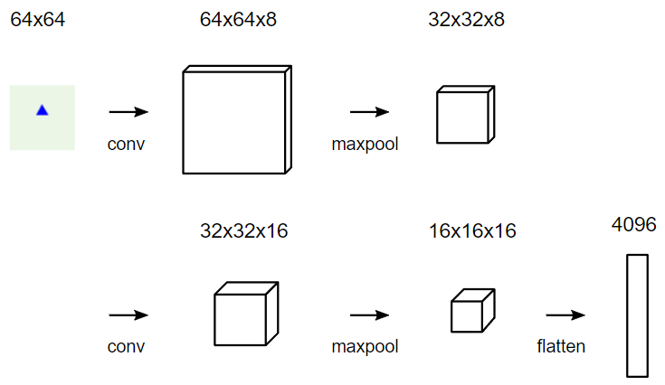
CNN

Slide 16
04
Xử lý ngôn ngữ -
Mô hình Neural Network

Slide 17
Bag of Words - (BOW)
Là một phương pháp để trích xuất các đặc điểm từ các dữ liệu văn bản, biểu diễn từ một văn bản tùy ý thành một vector có độ dài cố định bằng cách đếm số lần mỗi từ xuất hiện
Có thể chuyển đổi từ sang biểu diễn số trong xử lý ngôn ngữ tự nhiên, nhúng toàn bộ văn bản và đưa chúng vào nhiều thuật toán học máy khác nhau.

Slide 18
Bag of Words - (BOW)
Xác định từ vựng: tiến hành loại bỏ các dấu câu, tách từ, tìm tập hợp tất cả các từ được xuất hiện trong văn bản.
Ví dụ: Với các câu "Is there a red shape?" và "What shape is present?",
những từ được xác định là "is", "there", "a", "red", "shape", "what", "present".

Slide 19
Bag of Words - (BOW)
Sinh ra vector: Để vector hóa văn bản, ta đếm số lần xuất hiện của các từ trong tập hơn từ vựng trong văn bản.
Document | is | there | a | red | shape | what | present
Is there a red shape? | 1 | 1 | 1 | 1 | 1 | 0 | 0
What shape is present? | 1 | 0 | 0 | 0 | 1 | 1 | 1
Is there a red shape?: [1, 1, 1, 1, 1, 0, 0]
What shape is present?: [1, 0, 0, 0, 1, 1, 1]

Slide 20

Neural Network
Gồm nhiều layer Layer đầu tiên là input layer, các layer ở giữa được gọi là hidden layer, layer cuối cùng được gọi là output layer.
Mỗi layer bao gồm các neuron (thành phần cơ bản nhất của Neural Network).

Slide 21
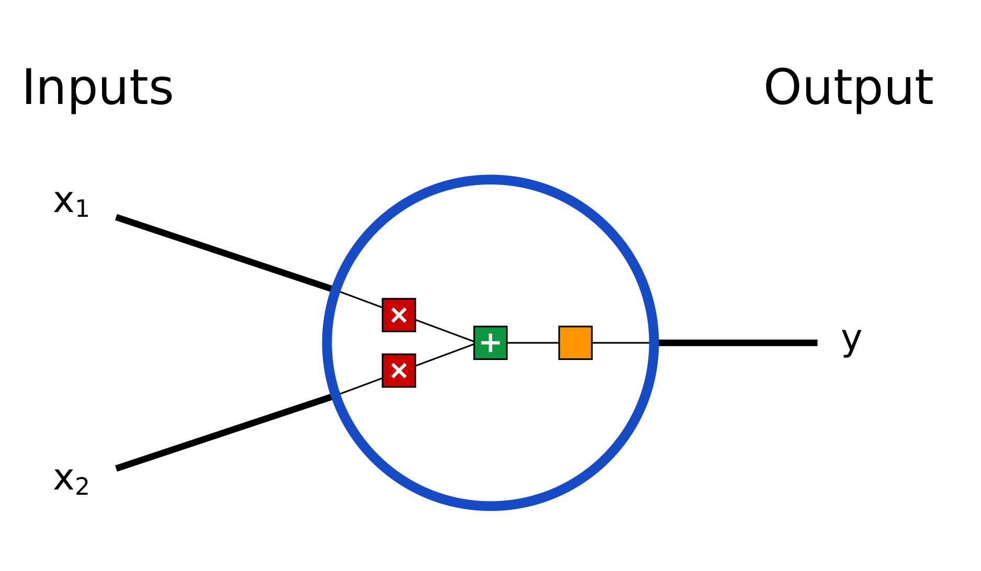
Neuron
Mỗi neuron lấy các input và đưa ra một output cùng với một hàm kích hoạt được xác định để sử dụng trong quá trình tính output
Giả sử với neuron 2 input ở trên, với input x = [2, 3] cùng với weight w = [0, 1], b = 4, hàm kích hoạt sigmoid là f . Giá trị output y = f (w.x + b) = f (7) = 0.999.
Với hàm sigmoid f (x) = 1/(1+e^(-x))

Slide 22
Neural Network
Một Neural Network có thể có nhiều layer như đã đề cập ở trên với ý tưởng đưa các inputs chuyển tiếp qua các neuron trong mạng để nhận lấy output
Một layer với mọi nút được kết nối với mọi đầu ra từ lớp trước được gọi là fully-connected layer (FC Layer).

Slide 23
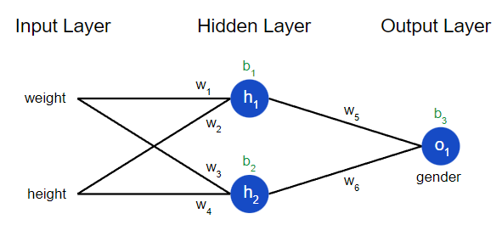
Neural Network
Hàm mất mát (loss function): để định lượng, đánh giá mức độ hoạt động tốt của một neural network, điển hình: perceptron loss, logistic loss, mean squared error,...
Thông qua hàm mất mát này các weight (trọng số) được điều chỉnh với mục tiêu tối thiểu giá trị của hàm mất mát - backpropagation.

Slide 24
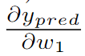
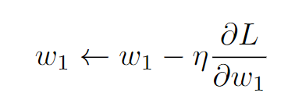
Neural Network
Hàm mất mát được tính toán dựa trên giá trị đầu ra (giá trị dự đoán y_pred) và giá trị thực sự (y_true) => L(w1, w2, w3, w4, w5, w6, b1, b2, b3)
Thông qua tính toán đạo hàm riêng phần
, ta có thể cập nhật weight, với
công thức
Với η: learning rate

Slide 25
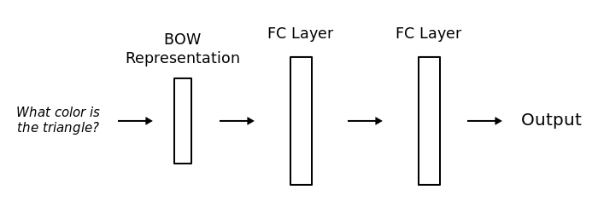
Neural Network

Slide 26
05
Đưa ra dự đoán - Softmax

Slide 27
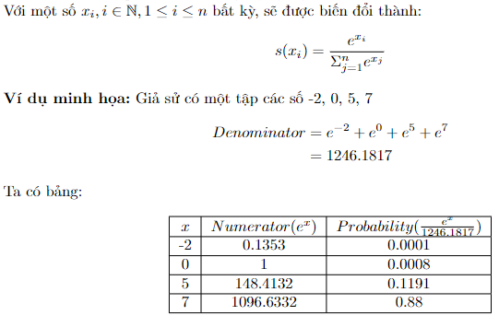
Softmax
Là phương pháp biến giá trị thực bất kỳ thành xác suất, thường rất hữu ích trong học máy.

Slide 28
06
Hiện thực

Slide 29
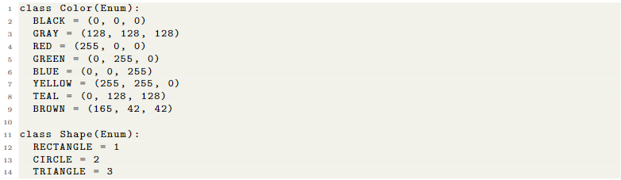
Sinh bộ dữ liệu

Slide 30
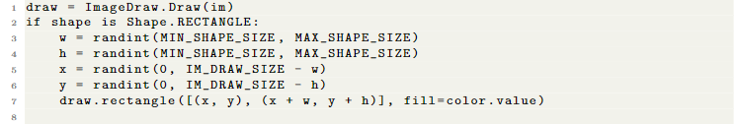
Sinh bộ dữ liệu
Sinh ra 2 tập dữ liệu là dữ liệu để train và dữ liệu để test. Với hai hằng số NUM_TRAIN và
NUM_TEST mà ta chọn trước, dùng vòng lặp for để sinh dữ liệu, mỗi lần lặp, ta create_image và create_questions tương ứng
def create_image(filename, shape, color): dùng thư viện Pillow để vẽ hình ảnh dựa trên shape và color, sau đó lưu dưới dạng .png.

Slide 31
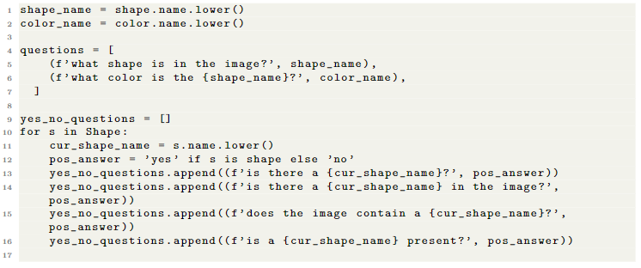
Sinh bộ dữ liệu
def create_questions(shape, color, image_id): tạo sẵn bộ câu hỏi và tạo câu trả lời tương ứng dựa trên shape và color.

Slide 32
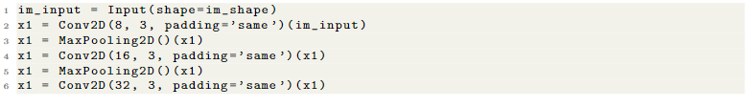
Xử lý hình ảnh - CNN

Slide 33
Xử lý ngôn ngữ - Neural Network

Slide 34
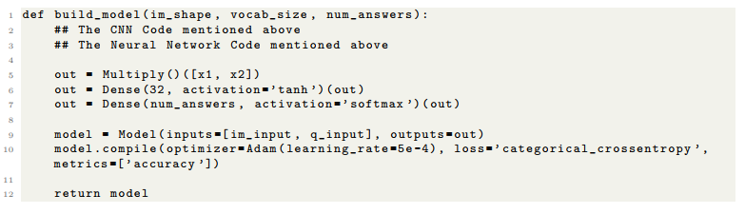
Kết hợp cả hai

Slide 35
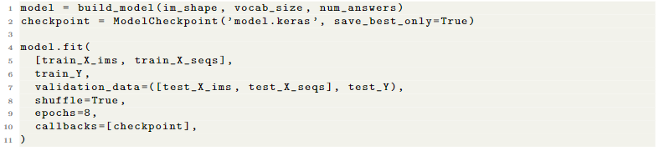
Huấn luyện mô hình
Load dữ liệu từ những hình ảnh và câu hỏi đã sinh ở phần trước
Sau đó, ta bắt đầu huấn luyện bằng thư viện Keras với 8 epochs. Sau khi huấn luyện ta lưu kết quả mô hình vào file model.keras

Slide 36
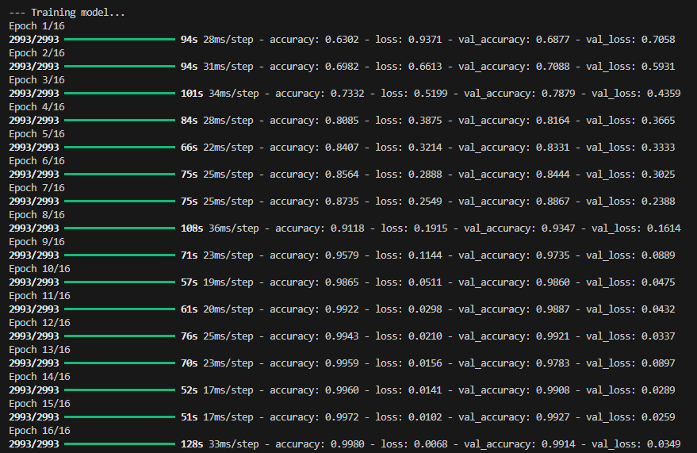
Huấn luyện mô hình

Slide 37
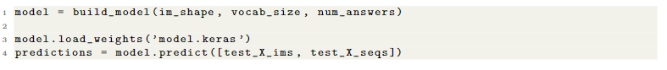
Đánh giá kết quả
Load dữ liệu từ những hình ảnh và câu hỏi đã sinh ở phần trước
Dùng hàm load_weights để load mô hình đã được huấn luyện, và dùng hàm predict để dự đoán trên tập test

Slide 38
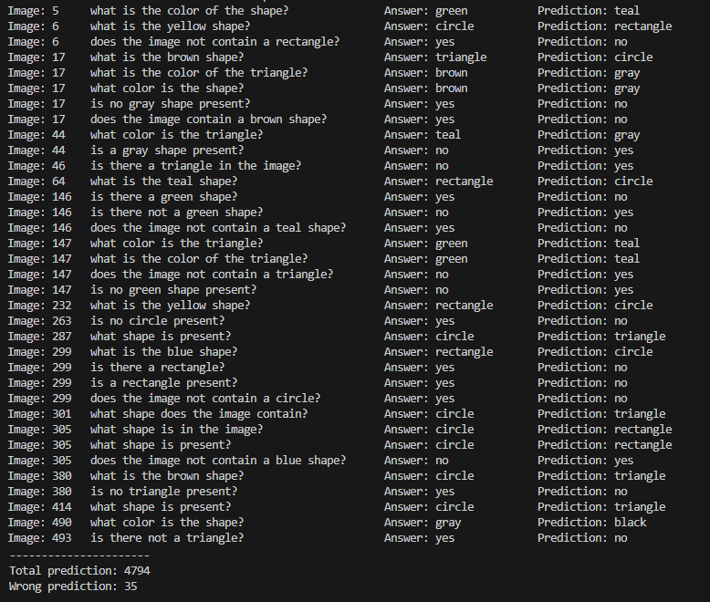
Tỷ lệ dự đoán đúng: 99.27%
Kết quả dự đoán trên bộ dữ liệu đã sinh

Slide 39

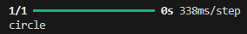

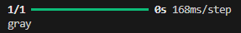
Kết quả dự đoán trên bộ dữ liệu khác
Kiểm thử với dữ liệu như hình bên dưới và câu hỏi là ‘what is the shape?’
Dữ liệu mới
Dự đoán dữ liệu mới
Kiểm thêm một dữ liệu nữa với hình bên trong nhỏ và sát biên, câu hỏi là ‘what is the color?
Dữ liệu mới
Dự đoán dữ liệu mới

Slide 40
Thanks!

